Slide 1
 | 插入 | 冒泡 | 选择 | 希尔 | 快速 | 堆 | 2路归并 | 基数
时间 | n^2 | n^2 | n^2 |  | nlog2n | nlog2n | nlog2n
空间 | 1 | 1 | 1 | 1 | log2n | 1 | n | r
稳定性 | 是 | 是 | 否 | 否 | 否 | 否 | 是 | 是
最好 | 有序 时间:n | 有序 时间:n |  |  | 无序
最坏 | 逆序 | 逆序 |  |  | 有序 时间:n^2
适用场景 | 基本有序 |  |  |  | 基本无序 | 规模很大时找出前X个数 |  | 数据集中在几个点
100万个数找出前100个最大/最小的数
全校大一新生生日排序
无最好最坏情况即任何情况都一样

Slide 2
//调整堆
void HeadAdjust(int A[], int k, int len){
A[0] = A[k];
for (int i = 2*k; i <= len; i *= 2) {
if (i<len && A[i] < A[i+1]) i++;
if (A[0] > A[i]) break;
else{
A[k] = A[i];
k = i;
}
}
A[k] = A[0];
}
//建堆
void BuildMaxHeap(int A[], int len){
for (int i = len/2; i > 0 ; i--) {
HeadAdjust(A, i , len);
}
}
//堆排序
void HeadSort(int A[], int len){
BuildMaxHeap(A, len);
for (int i = len; i > 1; i--) { Swap(A[i], A[1]);
HeadAdjust(A, 1, i-1);
}
}
堆排序

Slide 3
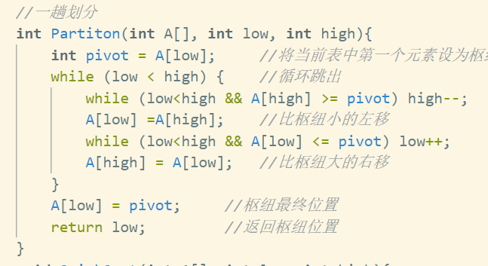
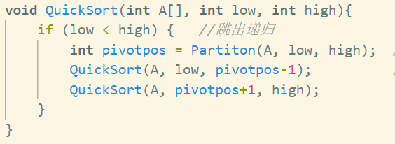
快速排序，思想：分治法

Slide 4
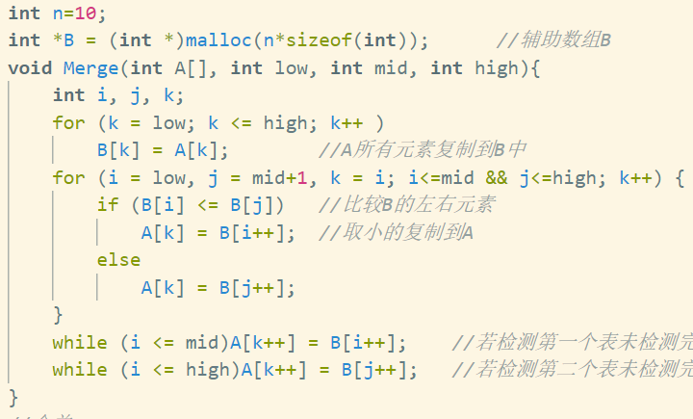
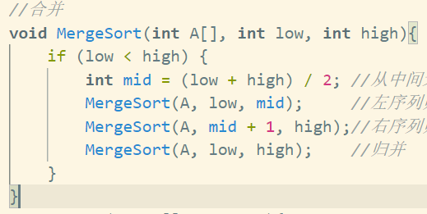
归并排序，思想：分治法

Slide 5
度为3的树有1个度为1的节点，2个度为2的节点，1个度为3的节点，求该树有多少个叶节点？
度为0 | 度为1 | 度为2 | 度为3
设为X个 | 1个 | 2个 | 1个
公式：度之和+1=节点数之和
0*X+1*1+2*2+1*3+1= X+1+2+1
X=5
若此节点权值为A.则该节点带权路径长度=A * (根节点到此节点经过的边数) = A*3

Slide 6
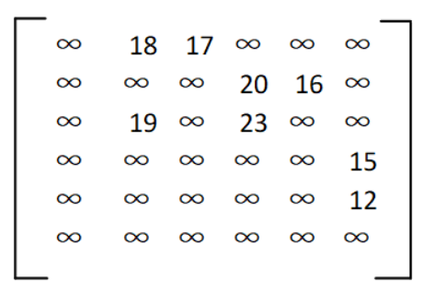
A B C D E F
A
B
C
D
A B C D E F
E
F
以B点为例。出度有D、E两点，
距离分别为20和16，入度有A、C
两点，距离为18和19
依次观察主对角线上的元素，该元素
在矩阵的行为出度，列为入度原则。
因此该图为有向图

Slide 7
协议 | ARP/ RARP | DHCP/ TFTP | ICMP/ IGMP/IP | RIP/ SNMP | OSPF | BGP | UDP/ TCP | DNS | FTP | SMTP/HTTP(S)/ POP3
应用层 |  | √ UDP |  | √ UDP |  | √ TCP |  | √ UDP | √ TCP | √ TCP
传输层 |  |  |  |  |  |  | √
网络层 | √ |  | √ IP |  | √ TCP
IPV6地址数为IPV4地址数的2^96倍
表示该协议在应用层，基于TCP协议
RIP/OSPF | BGP
内部网关 | 外部网关
HTTPS | 远程登录会话
基于SSL | 基于SSH
SMTP | POP3
发邮件 | 收邮件

Slide 8
协议 | FTP | TELNET | SMTP | DNS | TFTP | HTTP | POP3 | SNMP | HTTPS
端口 | 21 | 23 | 25 | 53 | 69 | 80 | 110 | 161 | 443
校验码 | 简介 | 纠错
奇偶校验码 | 信息后添加1个校验位X。奇校验:信息+X中1的 个数为奇数。偶校验:信息+X中1的个数为偶数。 | 否
循环冗余CRC | 用模2运算校验 | 是
海明码 | 信息位n与校验位k满足n+k>=(2的k次方)-1 | 是
缺失处理 | 缺失处理
cache | TLB(快表) | 页表 (慢表)
硬件 | 软硬均可 | 软件

Slide 9
用户可见/不透明 | ALU/ PSWR/ PC/ ACC / 通用寄存器
透明/不可见 | PTR/ IR/ MAR/ MDR
CPU当前执行的指令在IR中，下一条要执行的指令在PC中
ALU | PSWR | PC | ACC
算术逻辑单元 | 程序状态 | 计数 | 累加寄存器
IR | PTR | MAR | MDR
指令寄存器 | 页表寄存器 | 地址寄存器 | 数据寄存器

Slide 10
速度快
成本高
速度慢
成本低
 | 寄存器 | Cache 高速缓存 | 内存 | ROM硬盘
芯片 | 无需了解 | SRAM | DRAM | 不确定
断电丢失 | 是 | 是 | 是 | 否
需要刷新 | 无需了解 | 否 | 是 | 否
 | 指令系统 | 指令字长 | 访存指令 | 指令执行时长/使用频率 | 通用寄存器数量 | 目标代码 | 控制方式 | 指令流水线
CISC | 复杂 | 不固定 | 无限制 | 相差大 | 少 | 难优化 | 微程序 | 可能有
RISC | 精简 | 固定 | 只有load/ store | 相差小 | 多 | 已优化 高效 | 组合逻辑 | 必须有

Slide 11
体系 | 代表 | 典型
SISD单指令单数据 | 单处理器系统 | 冯诺依曼机
SIMD单指令多数据 | 并行/阵列/超级向量处理机
MISD多指令单数据 | 不存在
MIMD多指令多数据 | 多处理器系统 | intel i7、i9
CPU参与度高
效率低
CPU参与度低
效率高
程序查询
程序中断
DMA
通道
中断向量地址为中断服务程序入口地址的地址

Slide 12
速度慢
立即寻址
寄存器寻址
寄存器间接寻址
直接寻址
间接寻址
 | 立即寻找 | 间接寻找 | 寄存器寻址 | 相对寻找 | 基址寻址 | 变址寻址
特点 | 最快， 范围受限 | 最慢， 范围大 | 快，代价高 | 转移指令 | 多道程序 | 数组， 用户设定
 | 原子性 | 一致性 | 持久性 | 隔离性
事务特征 | 一气呵成，不可分割 | 操作成功后不被破坏 | 提交成功后持久化到数据库 | 并发操作上不相互影响

Slide 13
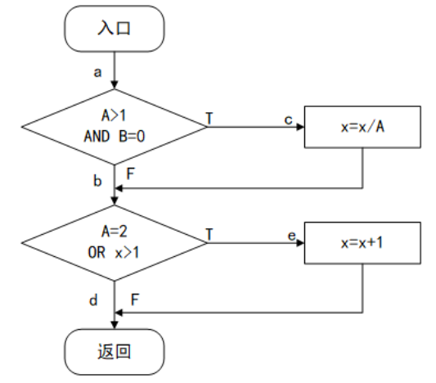
McCabe环路复杂度：判定分支数+1=2+1=3
语句覆盖 | 每个语句至少执行一次
路径覆盖 | 每条路径至少执行一次
弱
强
语句覆盖
判定覆盖
条件覆盖
路径覆盖

Slide 14
低内聚
 | 内聚特性
偶然内聚 | 元素关系比较松散
逻辑内聚 | 各个元素逻辑上是有关系的，但实际功能来看是没有关系的
时间内聚 | 各个元素必须再同一时间内执行
过程内聚 | 元素之间有顺序关系
通信内聚 | 所有元素都操作统一数据集
顺序内聚 | 元素都相关同一功能，前一元素的输出就是下一元素的输入
功能内聚 | 所有元素共同完成一个功能
高内聚

Slide 15
高耦合
 | 耦合标志
内容耦合 | 模块直接修改操作另一个模块数据或通过非正常入口转入
公共耦合 | 两个级以上模块用同一个全局数据
控制耦合 | 一个模块用控制信号控制另一个模块
标记耦合 | 模块A通过模块B、C传递公共参数 （结构体）
数据耦合 | 模块通过参数传递数据
低耦合
最优：高内聚低耦合

Slide 16
情况 |  | 条件 | 归属
作品 | 职务作品 | 利用单位物质条件 | 除署名权外其他归单位
 |  | 有合同
 |  | 其他 | 作者有著作权，单位优先使用
专利权 |  | 全部情况 | 单位有专利权
CMMI能力等级1最低5最高

Slide 17
DES/AES/3DES/IDEA | RSA/ECC/ECDSA/ Elgamal/D-H | SHA/ MD5/ HMAC
非公开密钥/对称加密 | 公开密钥/不对称加密 | 信息摘要
数字证书使用公钥验证签名真伪
 | 署名权/ 修改权 | 保护作品完整权 | 商标 | 专利 | 商业秘密 | 其他
保护期 | 永久 | 永久 | 10年(可续期) | 20年 | 不确定 | 50年
模型 | 瀑布模型 | 原型模型 | 螺旋模型 | V模型 | 增量模型 | 喷泉模型
关键字 | 需求明确、 二次开发 | 先构造简易系统， 需求不明确 | 风险分析 | 测试贯穿始终 | 模块化， 分批设计 | 各阶段无明显界限
特征 | 结构化 | 结构化 |  | 结构化 | 结构化 | 面向对象、迭代、无缝隙

Slide 18
设计原则 | 单一职责 | 开放封闭 | 李氏替换 | 依赖倒置 | 接口隔离 | 组合重用 | 迪米特
特点 | 目的单一的类 | 扩展开放修改封闭 | 子类替换父类 | 依赖抽象针对接口 | 多个专用接口比单一总接口好 | 尽量组合而非替继承 | 一个对象少了解其他对象
强耦合
依赖
关联
聚合
组合
泛化
图像
类 | 封装 | 多态 | 接口 | 消息
控制类为 衔接部件 | 通过接口操作 | 同样操作控制不同对象 | 类中方法只定义不实现 | 对象交互机制
重载 | 覆盖/重写 | 继承
同名函数，而参数类型个数顺序不同 | 同名和同参数的 虚函数重定义 | 子能使用父所有方法，父中所有方法子必有

Slide 19
编译过程 | 编译过程
词法分析 | 非法字符，关键字拼写错误
语法分析 | 语法结构出错，少了;，if else不匹配
语义分析 | 逻辑错误：死循环，0除数
行为型模式
职责链 | 减少发送者与接收者耦合。将接受对象链接起来，在链中传递请求
命令 | 不同请求对客户参数化，将请求排队成日志。可撤销
策略 | 一个类的行为或其算法可以在运行时更改
迭代器 | 提供方法顺序访问对象各个元素而不必暴露对象内部
访问者 | 元素的执行算法可以随着访问者改变而改变
观察者 | 一个对象的状态发生改变时，所有依赖于它的对象都得到通知并被自动更新
状态 | 允许对象在内部状态发生改变时改变它的行为

Slide 20
结构型模式 | 结构型模式
适配器 | 一个类接口转换成另一接口
桥接 | 抽象和实现相分离，使它们能独立变化
组合 | 对象组合成树型表示整体-部分，使用户对单个对象和组合对象使用由一致性
装饰 | 添加额外职责
享元 | 提供细粒度对象共享方法
外观 | 定义一个对外统一接口
代理 | 给其他对象提供代理控制该对象访问
维护类型
改正性 | 修复BUG
适应性 | 如win7迁移win10，适应环境
完善性 | 扩充功能，改善性能
预防性 | 现在不维护不出问题，但将来会出问题(千年虫)

Slide 21
创建型模式 | 创建型模式
抽象工厂 | 提供一个接口，无需指定具体类
构建/生成器 | 复杂类的构造与表示分离，相同构建过程得出不同表示
工厂方法 | 定义对象接口，由子类决定实例化哪个类
原型 | 原型实例指定创建对象类型。通过拷贝原型来创建
单例 | 一个类只有一个实例，提供一个访问全局的点
重放攻击ARP | 拷贝截获信息，非法重发
拒绝服务DOS | 合法访问被拒
窃听 | 合法或非法手段窃听
业务流分析 | 长期监听
信息泄露 | 信息非被授权实体接收
破坏完整性 | 数据非授权地修改
抵赖 | 否认曾发布的信息，伪造来信

Slide 22
Fortran | Pascal | C | Lisp | C++ | Java | Prolog
科学计算 | 教学研发 | 指针，高效 | 函数式，符号处理 | 面向对象 | 跨平台 | 逻辑推理 数据库专家系统
多态类型 | 特点
强制多态 | 操作对象的类型强行加以变换
包含多态 | 同样的操作可用于一个类型及其子类型
过载多态 | 同名操作符﹑函数在不同的上下文中有不同的类型
参数多态 | 采用参数化模板，通过给出不同的类型参数，使得一个结构有多种类型 [应用广泛、最纯的多态]

